Slide 1
Тема: Животные в космосе
Таскаев Артемий, 9 лет
Школа № 101 имени Е.Е. Дейч, Ленинский район

Slide 2
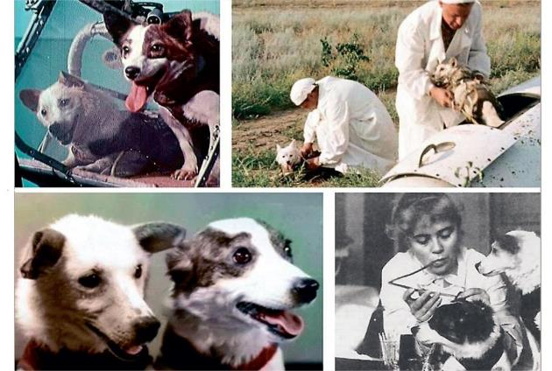
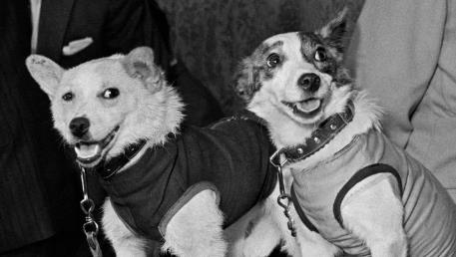
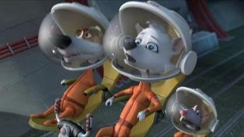
Первыми собаками в космосе были Белка и Стрелка
19 августа 1960 г. был осуществлен успешный запуск космического корабля «Спутник-5». На борту корабля находились собаки Белка и Стрелка — советские собаки-космонавты, первые животные, которые совершили орбитальный космический полёт и вернулись на Землю невредимыми. Старт состоялся 19 августа 1960 г., полёт продолжался более 25 часов, за время которого корабль совершил 17 полных витков вокруг Земли.

Slide 3
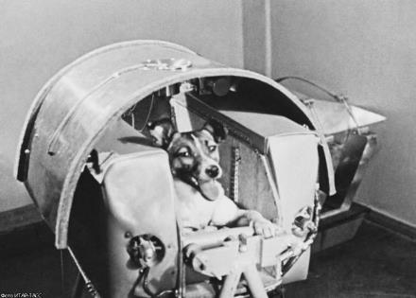
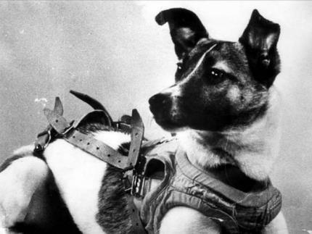
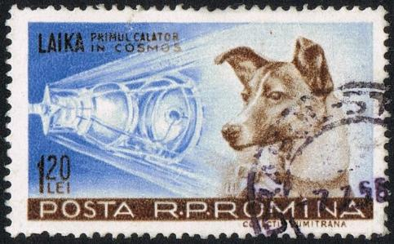
Космическая собака Лайка
Лайка — собака-космонавт, первое животное, выведенное на орбиту Земли. Была запущена в космос 3 ноября 1957 г. в 05.30 часов по московскому времени на советском корабле «Спутник-2». На тот момент Лайке было около трёх лет.
Возвращение Лайки на Землю конструкцией космического аппарата не предусматривалось. Собака погибла во время полёта через 5—7 часов после старта от перегрева, хотя предполагалось, что она проживёт на орбите около недели

Slide 4
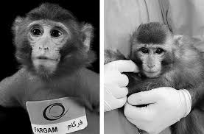
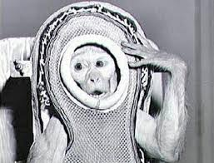
Обезьяны Эйбл и Мисс Бейкер
Мисс Бейкер — обезьяна-самка саймири, вместе с обезьяной-самкой Эйбл была запущена с мыса Канаверал (Соединенные Штаты Америки) в космос 28 мая 1959 г.
Обезьяны благополучно приземлились. Полёт был суборбитальным, и они стали первыми обезьянами, вернувшимися на Землю из космоса. Бэйкер до 1971 г. жила в Военно-морском аэрокосмическом центре во Флориде, а затем — в Американском ракетно-космическом центре (Хантсвилл, Алабама), где она развлекала посетителей музея и получала по 100—150 писем в день от школьников. Бэйкер дожила до 1984 г. и скончалась в возрасте 27 лет.

Slide 5
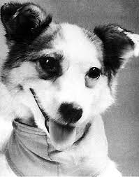
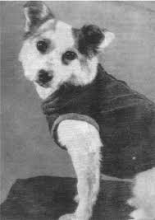
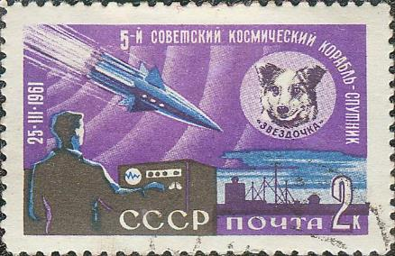
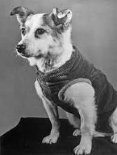
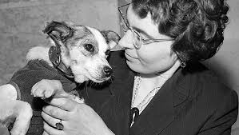
Собака Звездочка
Звёздочка — собака-космонавт, выведенная на орбиту Земли 25 марта 1961 г. Полёт, в котором она участвовала, был последним полётом животного в СССР перед запуском человека в космос. Почти через два часа полёта корабль был сведён с орбиты, и во время спуска от него отделилось (катапультировалось) кресло будущего космонавта с манекеном. Контейнер с собакой находился в спускаемом аппарате, который также благополучно приземлился в заданном районе.

Slide 6
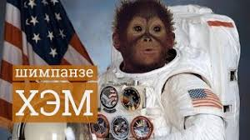
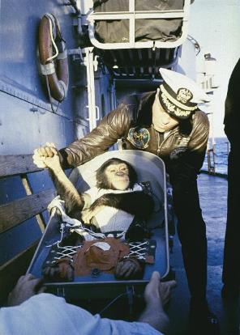
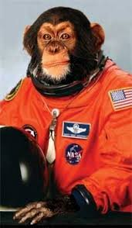
Шимпанзе Хэм
Хэм - первый шимпанзе-астронавт.
31 января 1961 г. Хэм был помещён в космический корабль «Меркурий-Редстоун-2 и запущен в космос с космодрома на мысе Канаверал (США). Это был суборбитальный полёт. Корабль достиг высоты 253 км. Полёт продолжался 16 минут 39 секунд. Дальность полёта — 679 км. Хотя в кабине корабля упало давление воздуха, Хэм не пострадал от этого, так как был одет в скафандр, и благополучно вернулся на Землю.
После космического полёта Хэм 17 лет жил в Смитсоновском зоопарке в Вашингтоне, а затем в зоопарке Северной Каролины. Он периодически появлялся на телевидении и снялся в одном фильме. Хэм умер 19 января 1983 г. в возрасте 26 лет.

Slide 7
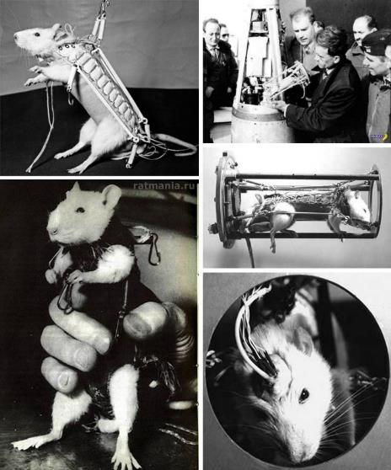
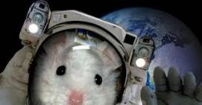
Крысы Гектор, Кастор и Поллукс
Крыса (которую позже окрестили Гектором) отправилась в полет на французской метеорологической ракете Veronique AGI 22 февраля 1961 г. Через 40 минут после старта Гектор удачно приземлился.
А 15 октября 1962 г. в космос отправилась еще одна крыса – Кастор. Однако по техническим причинам полет ракеты начался позже запланированного времени, а потеря связи с поисковым вертолетом привела к тому, что отделившаяся от ракеты головная часть была обнаружена спустя более часа. За это время Кастор умер от перегрева. Та же участь постигла и Поллукса, полетевшего на орбиту 18 октября 1962 г. Поисковая группа так и не смогла обнаружить головную часть аппарата с контейнером, где находилась крыса.

Slide 8
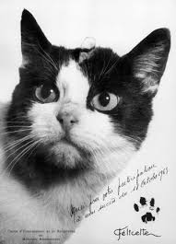
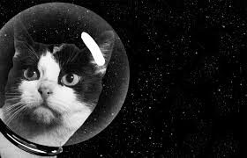
Кошка Фелисетт
Чёрно-белая кошка Фелисетт является единственным представителем вида, чей полёт в космос достоверно подтверждён.
Запуск кошки осуществил французский Учебный и научно-исследовательский центр авиационной медицины 18 октября 1963 г. Ракета-носитель стартовала с космодрома Хаммагир (это французский космодором в Африке) и менее чем за 15 минут поднялась на высоту 160 км. Здесь произошло отделение капсулы с кошкой.
Затем капсула на парашюте опустилась на землю, где была найдена поисковой командой.

Slide 9
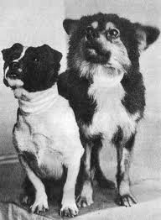
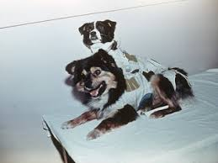
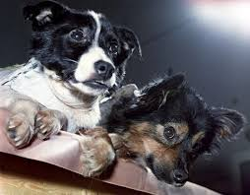
Собаки Ветерок и Уголёк
50 лет назад, 22 февраля 1966 г. стартовал беспилотный вариант космического корабля «Восход», который вошел в историю под названием «Космос-110». На его борту в двух отдельных кабинах размещались собаки с кличками Ветерок и Уголек.
Когда с собак сняли капроновые костюмы, оказалось, что у собак нет шерсти — только голая кожа, опрелости и пролежни. Собаки не стояли на ногах и были очень слабыми, у обеих были сильное сердцебиение и постоянная жажда. Через некоторое время они уже бегали по территории института, как обычные дворовые собаки. Впоследствии они дали здоровое потомство.
Пёс Ветерок умер от старости, прожив после полёта 12 лет.

Slide 10
Спасибо за внимание!

